Slide 1
«Географическое ассорти. «Вокруг света»
Внеклассное мероприятие по географии

Slide 2
Разминка
Игра – эрудит
Черный ящик

Slide 3
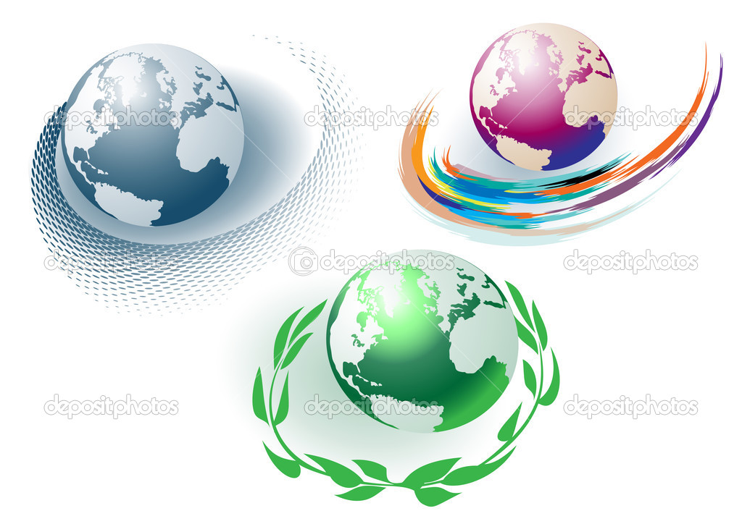
Разминка
1
3
4
2
5

Slide 4
1
1. Второй по размерам материк.
2. Самый влажный материк.
3. Самое глубокое озеро.
4. Океан, омывающий все материки кроме Австралии.
5. Самая крайняя южная точка Евразии.

Slide 5
2
1. Самый большой материк .
2. Самая длинная горная цепь.
3. Самая высокая вершина Африки.
4. В каком море ловят рыбу жители трех частей света?
5. Океан, омывающий Северную Америку с востока.

Slide 6
3
1. Самый большой остров.
2. Материк, который омывают все океаны Земли.
3. Самый жаркий материк.
4. Океан, название которого связано с берегами омываемой им страны.
5. Какой континент не имеет рек.

Slide 7
4
1. Материк, в составе которого две части света.
2. Самый высокий водопад в мире.
3. Океан, омывающий Африку с востока.
4. Самый маленький материк Земли.
5. Мыс, крайняя восточная точка Африки.

Slide 8
5
1. Материк, который пересекается экватором почти посередине.
2. Самая высокая вершина мира.
3. Самая длинная река на Земле.
4. Второй по величине океан.
5. Материк, расположенный во всех четырех полушариях.

Slide 9
Конкурс вопросов и ответов «Эрудит»
ИЗ ЖИЗНИ ПУТЕШЕСТВЕННИКОВ | 10 | 20 | 30 | 40 | 50
ЗАНИМАТЕЛЬНАЯ ГЕОГРАФИЯ | 10 | 20 | 30 | 40 | 50
ПО СТРАНАМ И КОНТИНЕНТАМ | 10 | 20 | 30 | 40 | 50

Slide 10
из жизни путешественников 10 баллов
Какой мореплаватель предложил практически использовать шарообразность Земли, чтобы западным путем достичь берегов Индии. 16 лет потребовалось ему, чтобы добиться разрешения и средств на это плавание, и 33 дня на то, чтобы осуществить свою мечту, при этом открыв то, что не входило в его планы?

Slide 11
Христофор Колумб в 1492 г. открыл Новый Свет, собираясь найти дорогу в Индию

Slide 12
из жизни путешественников 30 баллов
Какая экспедиция длилась 3 года в 1519-1522 гг., в результате которой из 265 человек вернулись 18, а капитан погиб на Филиппинах?

Slide 13
Первое кругосветное путешествие португальца Фернана Магеллана

Slide 14
из жизни путешественников 20 баллов
Кто впервые из европейцев проник в Индию морским путем?

Slide 15
Португалец Васко да Гама в 1498 г.

Slide 16
из жизни путешественников 40 баллов
Исследователь Ушаков назвал это природное явление «улыбкой Арктики».

Slide 17
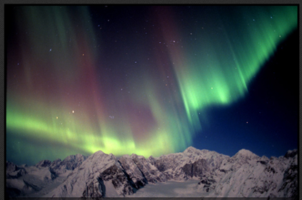
Северное сияние

Slide 18
из жизни путешественников 50 баллов
Моряки древности не имели надёжного навигационного оборудования. Как вы думаете, что делали суеверные японцы, чтобы корабль лучше ориентировался в плавании?

Slide 19
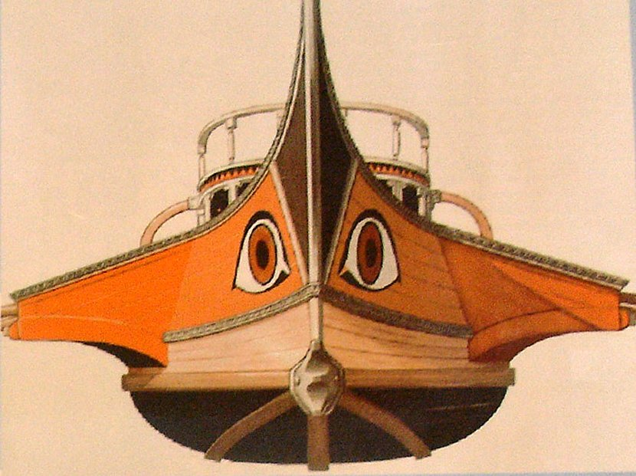
Рисовали на носу глаза

Slide 20
Занимательная география 10 баллов
Что называют «чёрным золотом»?

Slide 21
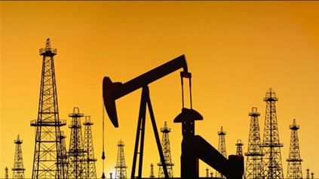
Нефть

Slide 22
Занимательная география 20 баллов
Море есть – плавать нельзя, дороги есть – ехать нельзя, земля есть – пахать нельзя.
О чем говорится?

Slide 23
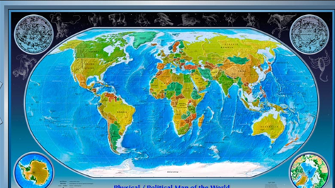
о карте

Slide 24
Занимательная география 30 баллов
Какой полуостров говорит о своей величине?

Slide 25
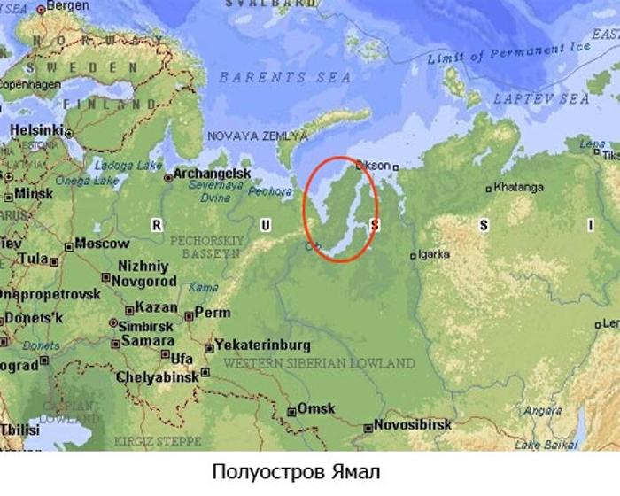

Slide 26
Занимательная география 40 баллов
Какую страну всегда вспоминают и называют при прощании?

Slide 27
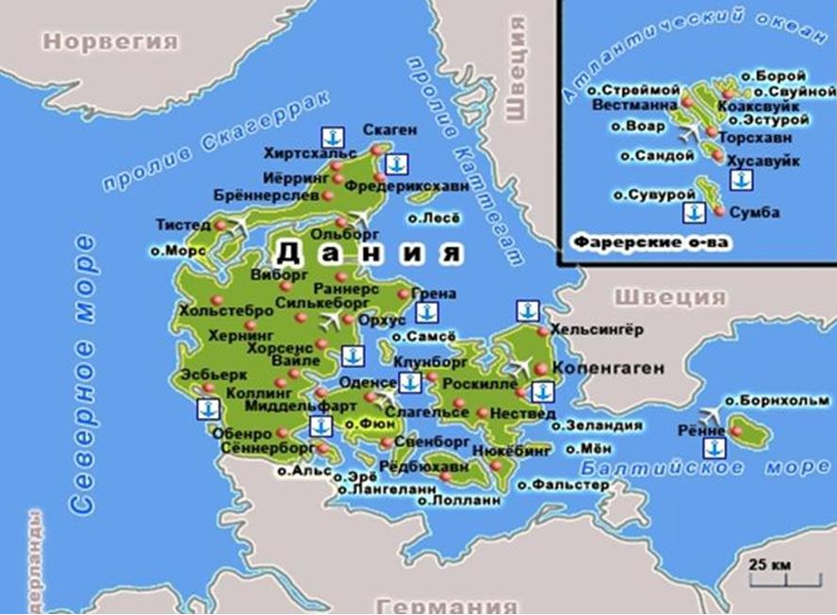
Данию - до свидания

Slide 28
Занимательная география 50 баллов
Какой украинский город состоит из одного мужского и ста женских имен?

Slide 29
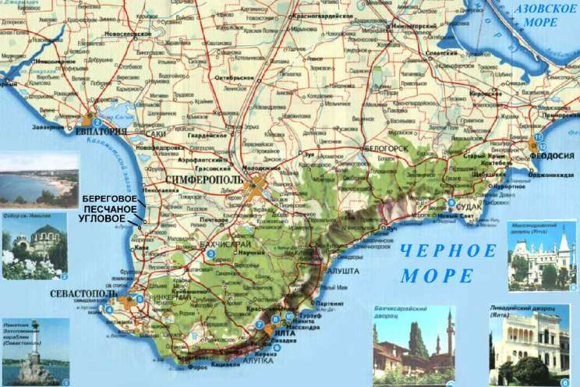
Сева-сто-Поль

Slide 30
Мелькают города и страны 10 баллов
Один из известных полярных исследователей так описывает район земного шара: "На краю нашей планеты лежит, как спящая принцесса, материк, закованный в голубое, зловещий и прекрасный, он покоится в своей морозной дремоте в складках мантии из снега, светящегося льдинами". О каком районе земного шара идет речь?

Slide 31
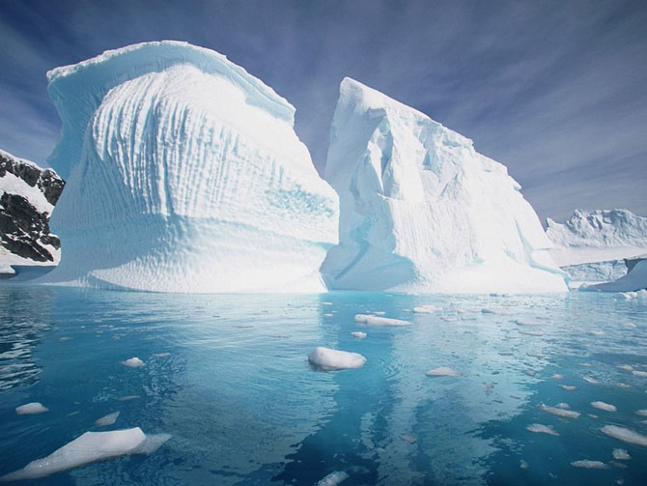
Антарктида

Slide 32
Мелькают города и страны 20 баллов
Она похожа на лежащего в озере носорога эта удивительная территория, где никогда не бывает зимы, где царит вечное лето. Ее бескрайние просторы заняты бескрайними пустынями, а в центре уникальные тропические леса? О чем идет речь?

Slide 33
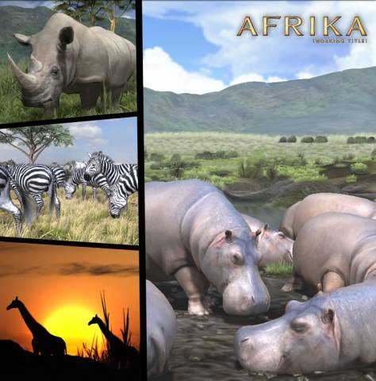
Африка

Slide 34
Мелькают города и страны 30 баллов
Из какой страны, расположенной на крайнем востоке, при движении на восток можно попасть на крайний запад?

Slide 35
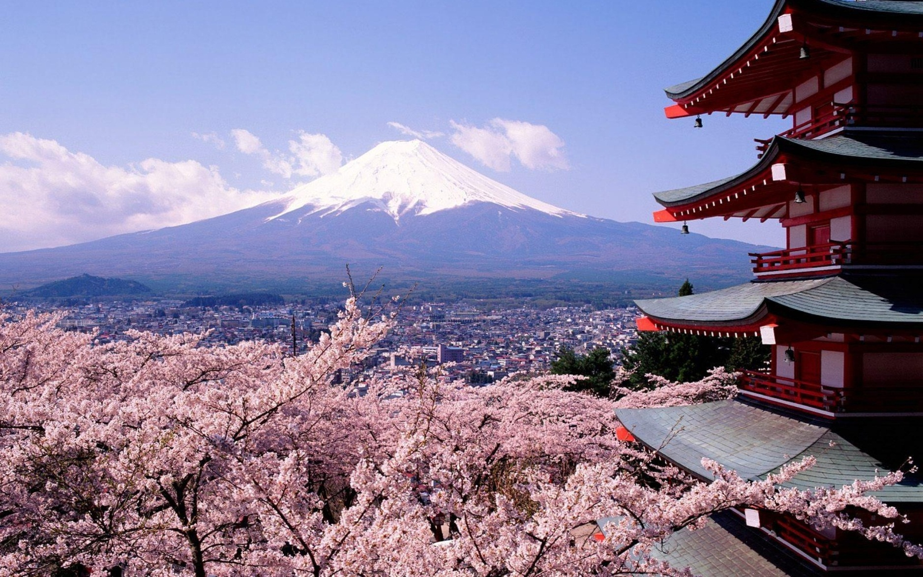
Япония

Slide 36
Мелькают города и страны 40 баллов
Там в зарослях следы бескрылых птиц, Там кошкам достаются в пищу змеи, Рождаются зверята из яиц, И там собаки лаять не умеют, Деревья сами лезут из коры, Там кролики страшнее, чем наводнение.

Slide 37
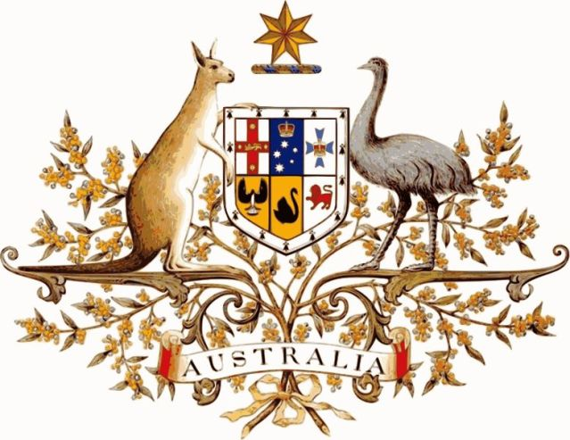
Австралия

Slide 38
Мелькают города и страны 50 баллов
Есть один полярный остров, Он внутри, как самовар, Там из расщелин в скалах острых Со свистом вылетает пар, И в тот не сунешься поток, Водичка словно кипяток.

Slide 39
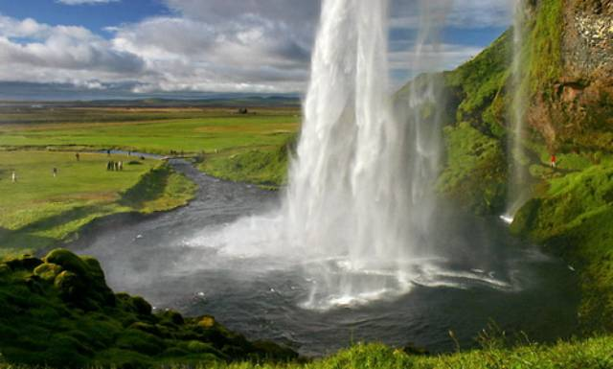
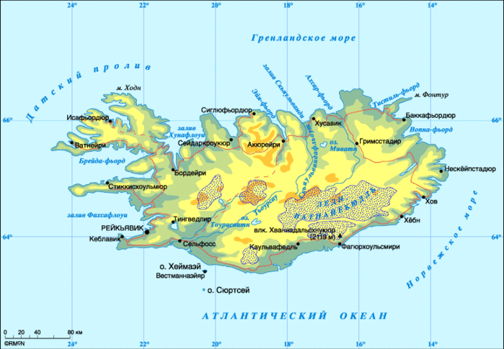
о. Исландия

Slide 40
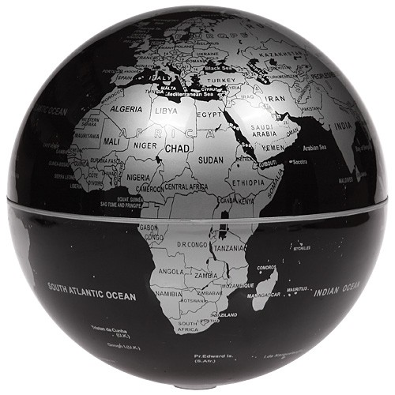
ЧЕРНЫЙ ЯЩИК

Slide 41
Впервые чаши с эти напитком появились в 18 веке на столах голландцев. В Россию попал он неожиданно. В 1638 году из Москвы были отправлены послы к монгольскому хану. Польщённый подарками хан, в свою очередь, послал ответные дары, среди них было то, что послы назвали негодным товаром и взять его считали ниже своего достоинства. Но к их удивлению товар пришёлся в Москве по вкусу, хотя вначале его применяли как лекарство при разных хворях. В 19 веке его употребляли в большом количестве.
Что в чёрном ящике?

Slide 42
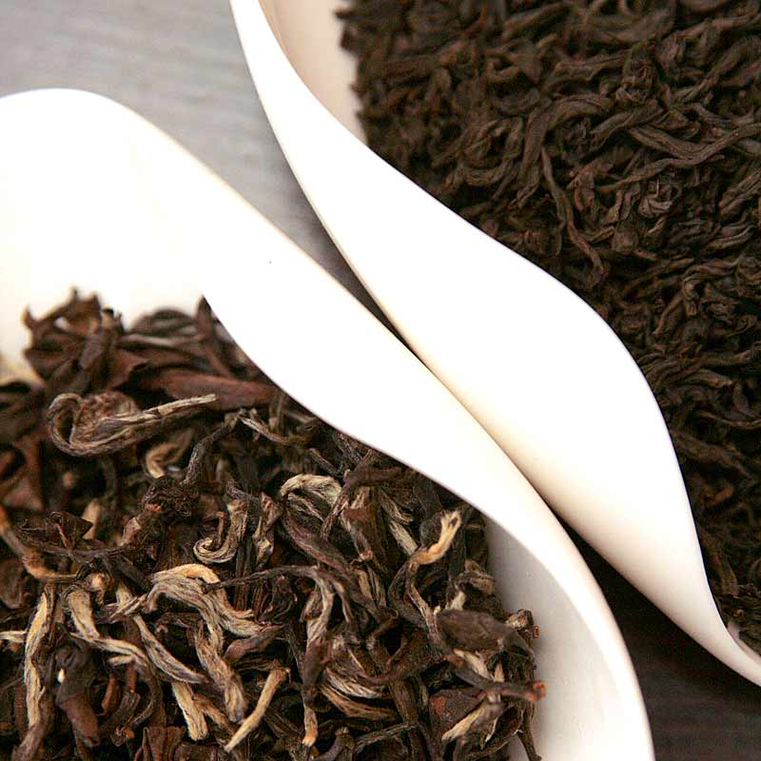
Чай

Slide 43
В греческой мифологии это растение было посвящено Аполлону, украшавшему своё тело его венками. Венок этот с древности – символ славы национальных героев.
Какое растение в чёрном ящике?

Slide 44
Лавр

Slide 45
Интересна история этого растения, самой может быть, ценной пряности в Китае. При дворе китайского императора существовал обычай, по которому чиновники, придворные и другие сановники, кому давалась аудиенция, обязаны были постоянно держать во рту эту пряность, чтобы не осквернять своего владыку нечистым дыханием.
О каком растении идёт речь?

Slide 46
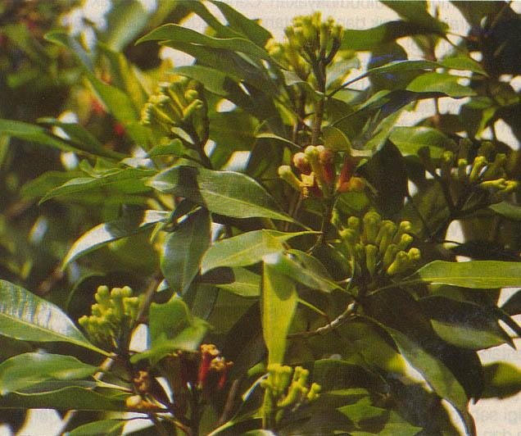
Гвоздика

Slide 47
Греки и славяне в Древние и Средние века считали его незаменимым средством против укусов ядовитых змей. Поэтому они называли его «змеиной травой». Какое растение и зачем в Египте при строительстве пирамид тысячам рабам его давали ежедневно? Родина этого растения – Средняя Азия. Возделывали его в Древнем Египте, Риме, Индии, Китае.
На Руси оно появилось примерно в 19 веке. Во Франции каждый четверг с июля по январь проходит ярмарка этого удивительного растения.
Что в чёрном ящике?

Slide 48
Чеснок

